Slide 1
Задачи на разные виды движения двух тел
4 класс
«Начальная школа XXI века»
Автор: Мезенцева Влада Анатольевна,
учитель начальных классов
МАОУ СОШ №279
г. Гаджиево

Slide 2
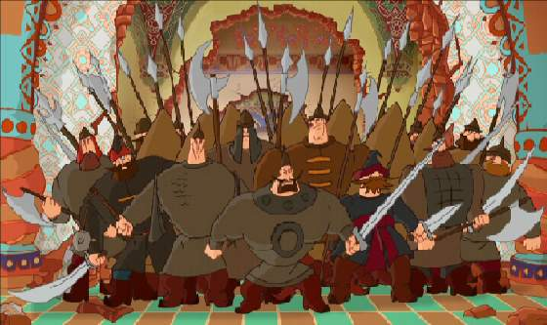
Психологическая установка:
На уроке можно ошибаться, сомневаться, консультироваться.
2. Дать самому себе установку: “Понять и быть тем первым, который увидит ход решения”

Slide 3
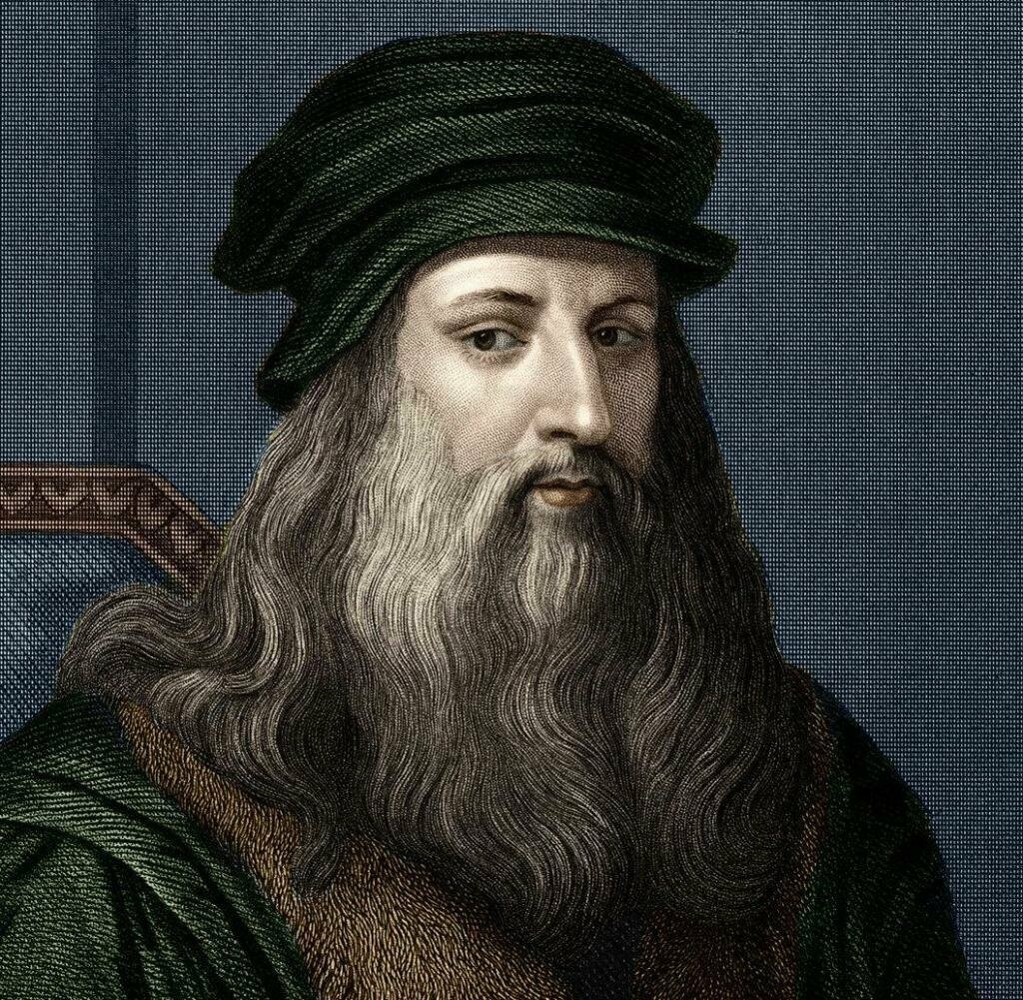
« Железо ржавеет, не находя себе применения, стоячая вода гниет или на холоде замерзает, а ум человека, не находя себе применения, чахнет »
Леонардо да Винчи

Slide 4

Книга
рекордов
гиннесса

Slide 5
Чем мы будем заниматься на уроке, мы узнаем, если правильно выполним задание.
: 9
+ 63
- 79
450
50
113
34
А
• 10
- 340
• 9
450
110
990
З
Ч
45
: 3
+ 143
: 5
А
621
207
450
90
А
: 11
• 8
+ 210
Д
330
30
240
450
Расположите ответы в порядке убывания

Slide 6


Виды задач
В каких случаях произойдёт встреча?
1.
3.
Встречное движение
Движение в противоположных
направлениях
2.
4.
Движение вдогонку
Движение с отставанием

Slide 7
Задачи на разные виды движения двух тел

Slide 8

Узелок на память
ПРОЦЕСС ДВИЖЕНИЯ:
Скорость
V
Время
t
Расстояние
S

Slide 9
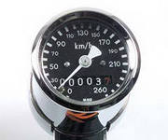
Скорость (V)
Расстояние, пройденное в единицу времени (за какое-то время – час, минуту, секунду)
Обозначение – V
Единицы измерения:
км/ч, м/с, км/м, …

Slide 10
Движение
в противоположных
направлениях.
Встречное движение.
1.
3.
V1
V2
V1
V2
Vсбл.= V1 + V2
Vуд.= V1 + V2
2.
Движение вдогонку.
4.
Движение
с отставанием.
V1
V2
V2
V1
Vсбл.= V1 - V2
Vуд.= V1 - V2

Slide 11
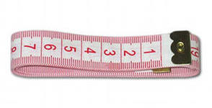
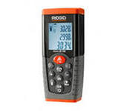
Расстояние (S)
Это пространство разделяющее два пункта; промежуток между чем-либо.
Обозначение – S
Единицы измерения:
мм, см, м, км, шагах

Slide 12
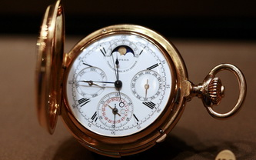

Время (t)
Процесс смены явлений, вещей, событий.
Обозначение – t
Единицы измерения:
мин, сек, ч, сутках.

Slide 13
Соедини части одного и того же правила
расстояние раз-
делить на скорость
Чтобы найти
скорость, надо
скорость умножить
на время
Чтобы найти
время, надо
расстояние раз-
делить на время
Чтобы найти рас-
стояние, надо

Slide 14
Блиц турнир
58 | 30 | 6 | 24
82 | 180 | 640 | 10
400 | 5 | 2 | 310
8 | 90 | 120 | 15
225 | 60 | 320 | 86

Slide 15
Книга
рекордов
гиннесса

Slide 16
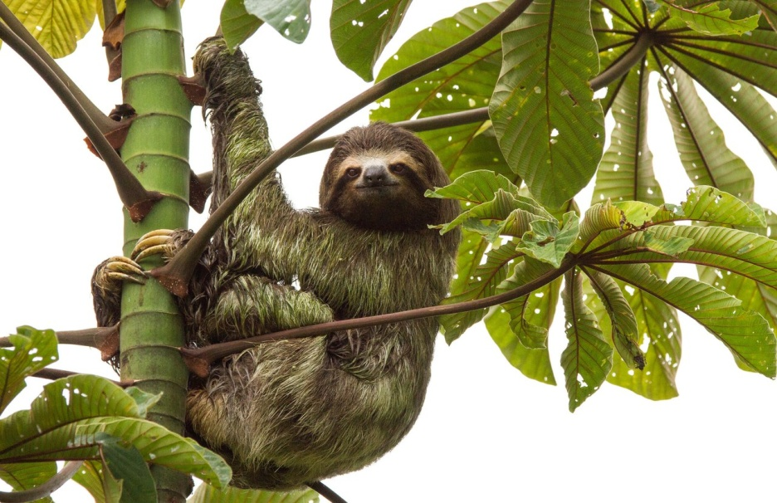

Банк заданий
Два трёхпалый ленивца двигались навстречу друг другу. Один со скоростью 150 м/ч, а другой – 130 м/ч. Какое расстояние они преодолеют за 3 часа?

Slide 17
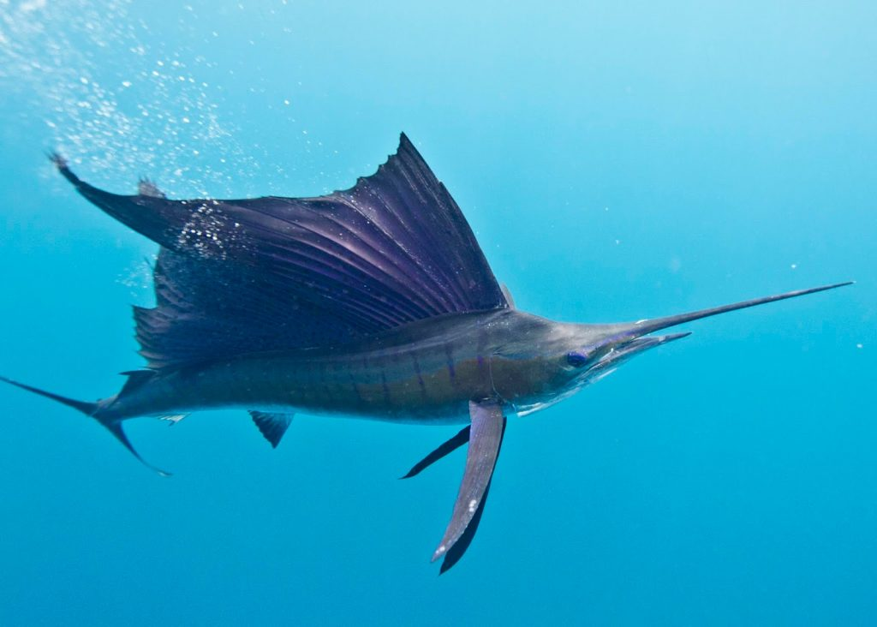
Банк заданий
Одна рыба плывёт со скоростью 102 км/ч, а скорость движения другой 109 км/ч. А развивают они такую скорость благодаря плавнику похожему на парус. Какое расстояние преодолеют эти рыбы за 5 часов?

Slide 18
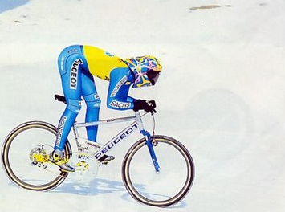
Банк заданий
Рекордная скорость велосипедиста при спуске с ледника – 212 км/ч - была достигнута Кристианом Тайлефером (Франция) на горном велосипеде «Пежо» в Франции в марте 1998 г. За какое время, двигаясь с этой скоростью, Кристиан преодолел бы расстояние 636 км?

Slide 19

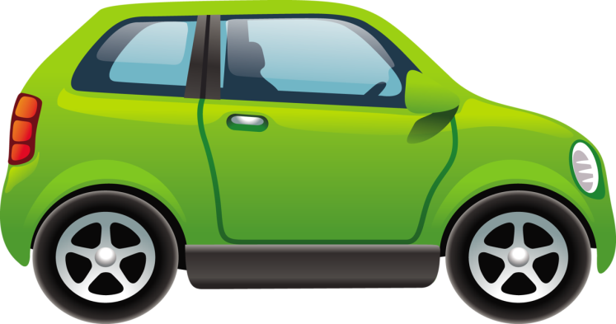
Банк заданий
Расстояние между двумя машинами, движущимися по шоссе, 300 км. Скорости машин 80 км/ч и 60 км/ч. Чему будет равно расстояние между ними через 2 часа?

Slide 20
Банк заданий
Расстояние между двумя машинами, движущимися по шоссе, 300 км. Скорости машин 80 км/ч и 60 км/ч. Чему будет равно расстояние между ними через 2 часа?

Slide 21
Банк заданий
Расстояние между двумя машинами, движущимися по шоссе, 300 км. Скорости машин 80 км/ч и 60 км/ч. Чему будет равно расстояние между ними через 2 часа?

Slide 22
Банк заданий
Расстояние между двумя машинами, движущимися по шоссе, 300 км. Скорости машин 80 км/ч и 60 км/ч. Чему будет равно расстояние между ними через 2 часа?

Slide 23
Самостоятельная работа
1 уровень
Голубь и голубка вылетели одновременно навстречу друг другу, преодолевая расстояние между ними, равное 440км. Скорость голубя 60 км/ч, а голубки – 50 км/ч. Через какое время они встретятся?
2 уровень
С дерева одновременно в противоположных направлениях в поисках тли полетели две божьи коровки. Скорость первой 100м/мин, а второй – на 3м/мин меньше. Через какое время расстояние между ними будет 591м?
3 уровень
Грузовой и легковой автомобили отправились от автостанции в разных направлениях. За одно и тоже время грузовик проехал 70 км, а легковой автомобиль 140 км. С какой скоростью двигался легковой автомобиль, если скорость грузовика 35 км/час?

Slide 24




Рефлексия
На уроке мне было всё понятно!
У меня возникли некоторые вопросы.
Я многое не понял.

